Slide 1


Báo cáo đồ án CƠ SỞ NGÀNH MẠNG
ĐẠI HỌC ĐÀ NẴNG
TRƯỜNG ĐẠI HỌC BÁCH KHOA
KHOA CÔNG NGHỆ THÔNG TIN
Đề tài:
Mô phỏng các giải thuật lập lịch trên hệ thống thời gian thực
Tìm hiểu IP Helper và xây dựng chương trình my_netstat
GVHD: ThS. Nguyễn Thế Xuân Ly
SVTH: Nguyễn Văn Mẫn

Slide 2
PHẦN I: NGUYÊN LÝ HỆ ĐIỀU HÀNH
Mô phỏng các giải thuật lập lịch trên hệ thống thời gian thực
1. CƠ SỞ LÝ THUYẾT
2. PHÂN TÍCH VÀ THIẾT KẾ
3. TRIỂN KHAI VÀ ĐÁNH GIÁ KẾT QUẢ
KẾT LUẬN VÀ HƯỚNG PHÁT TRIỂN
PHẦN II: LẬP TRÌNH MẠNG
Tìm hiểu IP Helper và xây dựng chương trình my_netstat
1. CỞ SỞ LÍ THUYẾT
2. PHÂN TÍCH VÀ THIẾT KẾ
3. TRIỂN KHAI VÀ ĐÁNH GIÁ KẾT QUẢ
KẾT LUẬN VÀ HƯỚNG PHÁT TRIỂN

Slide 3
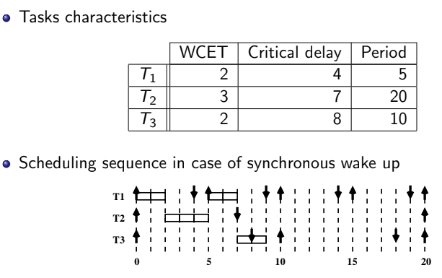
PHẦN I: NGUYÊN LÝ HỆ ĐIỀU HÀNH
1. CỞ SỞ LÍ THUYẾT
Một số thuật toán lập lịch trên RTOS
Deadline Monotonic (DM): Thuật toán lập lịch ưu tiên tĩnh có độ ưu tiên dựa vào thời hạn của tác vụ (Deadline).
Tác vụ nào có thời hạn càng ngắn thì độ ưu tiên càng cao.

Slide 4
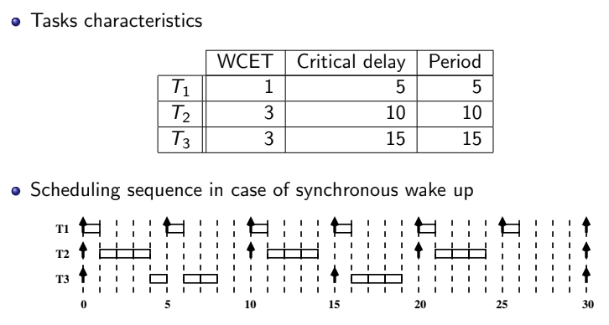
PHẦN I: NGUYÊN LÝ HỆ ĐIỀU HÀNH
1. CỞ SỞ LÍ THUYẾT
Một số thuật toán lập lịch trên RTOS
Rate Monotonic (RM): Thuật toán lập lịch ưu tiên tĩnh có độ ưu tiên dựa vào khoảng thời gian của tác vụ (Period).
Tác vụ nào có khoảng thời gian càng ngắn thì độ ưu tiên càng cao

Slide 5
PHẦN I: NGUYÊN LÝ HỆ ĐIỀU HÀNH
1. CỞ SỞ LÍ THUYẾT
Một số thuật toán lập lịch trên RTOS
Earlier Deadline First (EDF): Thuật toán lập lịch ưu tiên động
Tác vụ nào gần với thời hạn nhất sẽ có độ ưu tiên cao nhất (độ ưu tiên sẽ được cập nhật mỗi lần sự kiện lập lịch diễn ra).

Slide 6
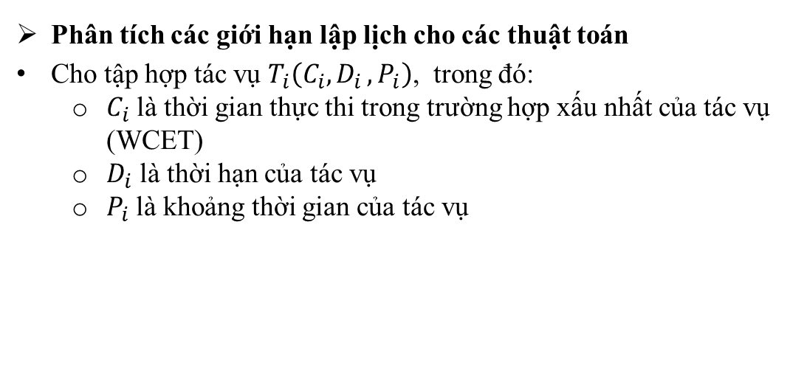
PHẦN I: NGUYÊN LÝ HỆ ĐIỀU HÀNH
1. CỞ SỞ LÍ THUYẾT
Phân tích các giới hạn lập lịch cho các thuật toán
Cho tập hợp tác vụ $T_{i}\left(C_{i}{,D}_{i},P_{i}\right)$, trong đó:
$C_{i}$ là thời gian thực thi trong trường hợp xấu nhất của tác vụ (WCET)
$D_{i}$ là thời hạn của tác vụ
$P_{i}$ là khoảng thời gian của tác vụ

Slide 7
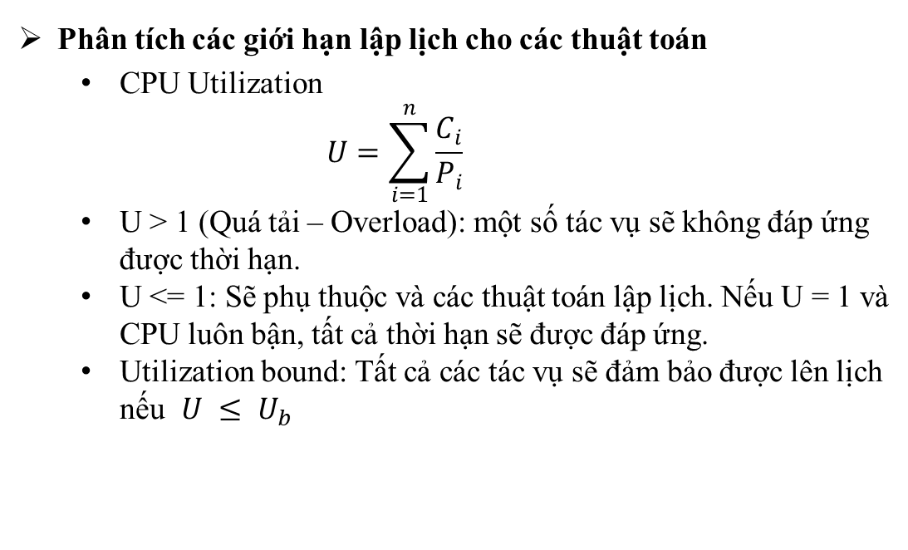
PHẦN I: NGUYÊN LÝ HỆ ĐIỀU HÀNH
1. CỞ SỞ LÍ THUYẾT
Phân tích các giới hạn lập lịch cho các thuật toán
CPU Utilization
$$U=\sum_{i=1}^{n}{\frac{C_{i}}{P_{i}}}$$
U > 1 (Quá tải – Overload): một số tác vụ sẽ không đáp ứng được thời hạn.
U <= 1: Sẽ phụ thuộc và các thuật toán lập lịch. Nếu U = 1 và CPU luôn bận, tất cả thời hạn sẽ được đáp ứng.
Utilization bound: Tất cả các tác vụ sẽ đảm bảo được lên lịch nếu ${U ≤ U}_{b}$

Slide 8
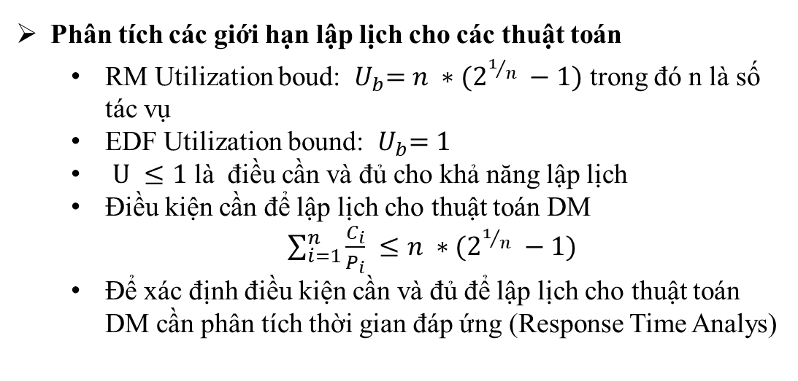
PHẦN I: NGUYÊN LÝ HỆ ĐIỀU HÀNH
1. CỞ SỞ LÍ THUYẾT
Phân tích các giới hạn lập lịch cho các thuật toán
RM Utilization boud: ${ U}_{b}=n ∗(2^{1/n} −1)$ trong đó n là số tác vụ
EDF Utilization bound: ${ U}_{b}=1$
$U ≤1$ là điều cần và đủ cho khả năng lập lịch
Điều kiện cần để lập lịch cho thuật toán DM
$\sum_{i=1}^{n}{\frac{C_{i}}{P_{i}} ≤n ∗(2^{1/n} −1)}$
Để xác định điều kiện cần và đủ để lập lịch cho thuật toán DM cần phân tích thời gian đáp ứng (Response Time Analys)

Slide 9
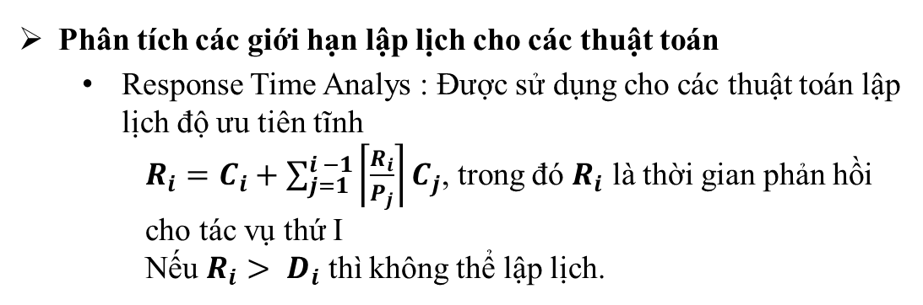
PHẦN I: NGUYÊN LÝ HỆ ĐIỀU HÀNH
1. CỞ SỞ LÍ THUYẾT
Phân tích các giới hạn lập lịch cho các thuật toán
Response Time Analys : Được sử dụng cho các thuật toán lập lịch độ ưu tiên tĩnh
$R_{i}=C_{i}+\sum_{j=1}^{i −1}{\left\lceil \frac{R_{i}}{P_{j}}\right\rceil C_{j}}$, trong đó $R_{i}$ là thời gian phản hồi cho tác vụ thứ I
Nếu $R_{i}> D_{i}$ thì không thể lập lịch.

Slide 10
PHẦN I: NGUYÊN LÝ HỆ ĐIỀU HÀNH
BÀI TOÁN
Tóm tắt bài toán:
INPUT: Danh sách tác vụ
OUTPUT: Kết quả lập lịch cho tác vụ với từng thuật toán

Slide 11
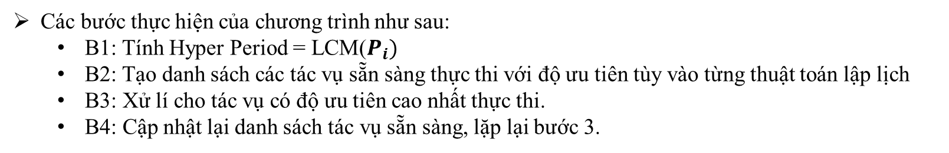
PHẦN I: NGUYÊN LÝ HỆ ĐIỀU HÀNH
2. PHÂN TÍCH VÀ THIẾT KẾ
Các bước thực hiện của chương trình như sau:
B1: Tính Hyper Period = LCM($P_{i})$
B2: Tạo danh sách các tác vụ sẵn sàng thực thi với độ ưu tiên tùy vào từng thuật toán lập lịch
B3: Xử lí cho tác vụ có độ ưu tiên cao nhất thực thi.
B4: Cập nhật lại danh sách tác vụ sẵn sàng, lặp lại bước 3.

Slide 12
PHẦN I: NGUYÊN LÝ HỆ ĐIỀU HÀNH
3. TRIỂN KHAI VÀ ĐÁNH GIÁ KẾT QUẢ
Môi trường làm việc:
Ngôn ngữ lập trình C#
Công cụ IDE Visual Studio
Biên dịch và chạy chương trình:
Chạy chương trình và nhập thông tin của danh sách tác vụ

Slide 13
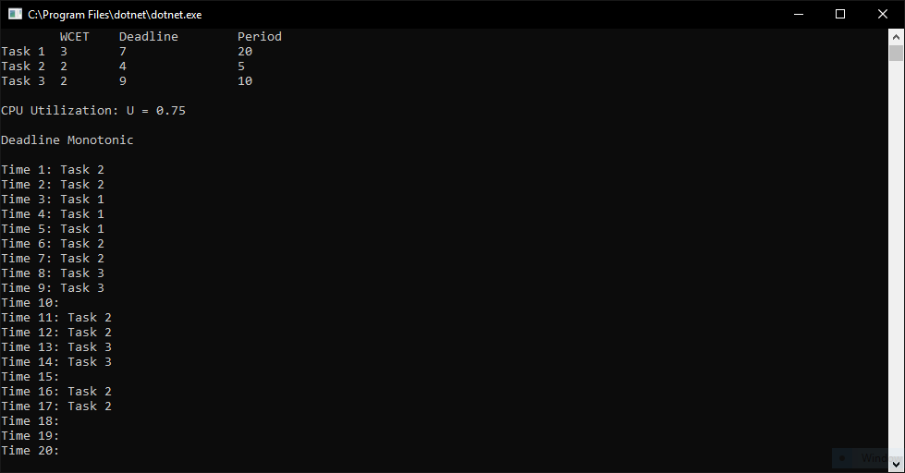
PHẦN I: NGUYÊN LÝ HỆ ĐIỀU HÀNH
3. TRIỂN KHAI VÀ ĐÁNH GIÁ KẾT QUẢ
Kết quả thuật toán Deadline Monotonic

Slide 14
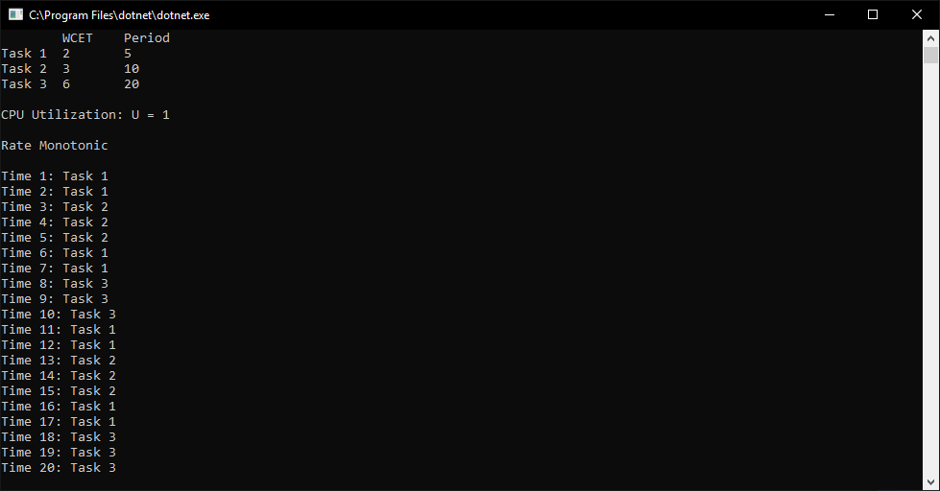
PHẦN I: NGUYÊN LÝ HỆ ĐIỀU HÀNH
3. TRIỂN KHAI VÀ ĐÁNH GIÁ KẾT QUẢ
Kết quả thuật toán Rate Monotonic

Slide 15
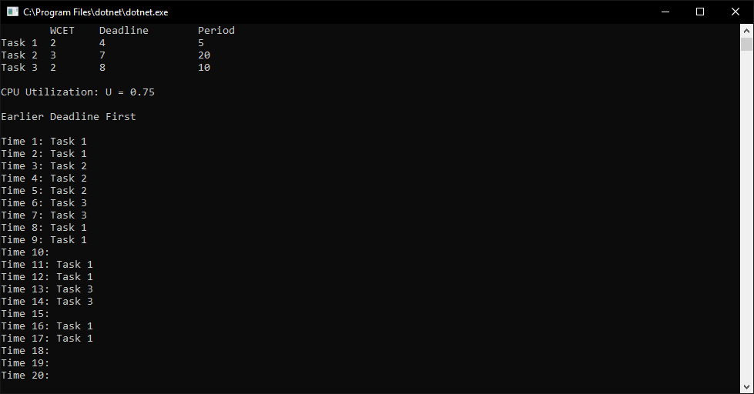
PHẦN I: NGUYÊN LÝ HỆ ĐIỀU HÀNH
3. TRIỂN KHAI VÀ ĐÁNH GIÁ KẾT QUẢ
Kết quả thuật toán Earlier Deadline First

Slide 16
PHẦN I: NGUYÊN LÝ HỆ ĐIỀU HÀNH
KẾT LUẬN VÀ HƯỚNG PHÁT TRIỂN
Những vấn đề đã đạt được:
+ Mô phỏng được hoạt động của các thuật toán lập lịch.
+ Nâng cao được kĩ năng lập trình với ngôn ngữ C#
Những vấn đề chưa đạt được:
+ Giao diện chưa thân thiện, khó sử dụng.
+ Chưa áp dụng các kiểm tra khả năng lập lịch cho các thuật toán.
Hướng phát triển:
- Tiếp tục nghiên cứu lý thuyết và thực hành.
- Khắc phục những vấn đề còn tồn tại chưa giải quyết được.
- Xây dựng thêm giao diện.

Slide 17
PHẦN II: LẬP TRÌNH MẠNG
YÊU CẦU ĐỀ TÀI
Tìm hiểu về IP Helper
Sử dụng IP Helper xây dựng chương trình my_netstat

Slide 18
PHẦN II: LẬP TRÌNH MẠNG
1. CƠ SỞ LÝ THUYẾT
IP Helper
Cho phép truy xuất và sửa đổi cài đặt cấu hình mạng cho máy tính cục bộ
Windows Sockets 2
Cho phép lập trình viên tạo ra các ứng dụng internet, intranet có thể kết nối mạng và truyền dữ liệu qua mạng

Slide 19
PHẦN II: LẬP TRÌNH MẠNG
2. PHÂN TÍCH THIẾT KẾ HỆ THỐNG
Yêu cầu : Xây dựng chương trình my_netstat với các tùy chọn sau
Tuỳ chọn | Mô tả
my_netstat | Hiển thị tất cả các kết nối TCP đang hoạt động
my_netstat -p tcp -a
my_netstat -a | Hiển thị tất cả các kết nối TCP đang hoạt động cũng như các cổng TCP và UDP trên đó máy tính đang lắng nghe
my_netstat -p udp -a | Hiển thị tất cả các cổng UDP mà trên đó máy tính đang lắng nghe
my_netstat -s | Hiển thị số liệu thống kê theo giao thức. Theo mặc định, các số liệu thống kê được hiển thị cho các giao thức TCP, UDP, ICMP và IP. Nếu giao thức IPv6 được cài đặt, các thống kê sẽ được hiển thị cho giao thức TCP thông qua IPv6, UDP qua IPv6, ICMPv6 và IPv6.

Slide 20
PHẦN II: LẬP TRÌNH MẠNG
2. PHÂN TÍCH THIẾT KẾ HỆ THỐNG
Phương pháp: Sử dụng các hàm IP Helper cung cấp
GetTcpTable()
GetUdpTable()
GetIpStatisticsEx()
GetIcmpStatisticsEx()
GetTcpStatisticsEx()
GetUdpStatisticsEx()

Slide 21
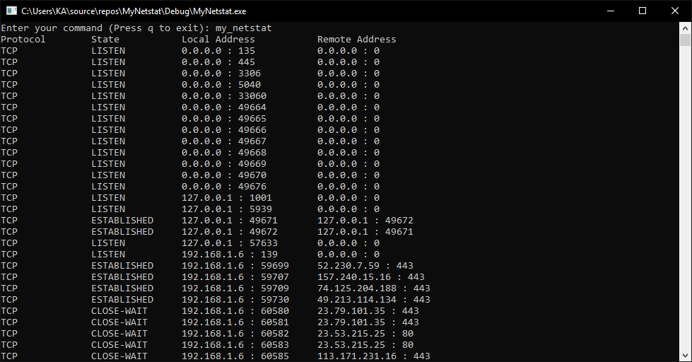
PHẦN II: LẬP TRÌNH MẠNG
3. TRIỂN KHAI VÀ ĐÁNH GIÁ
Kết quả chạy chương trình với tùy chọn my_netstat

Slide 22
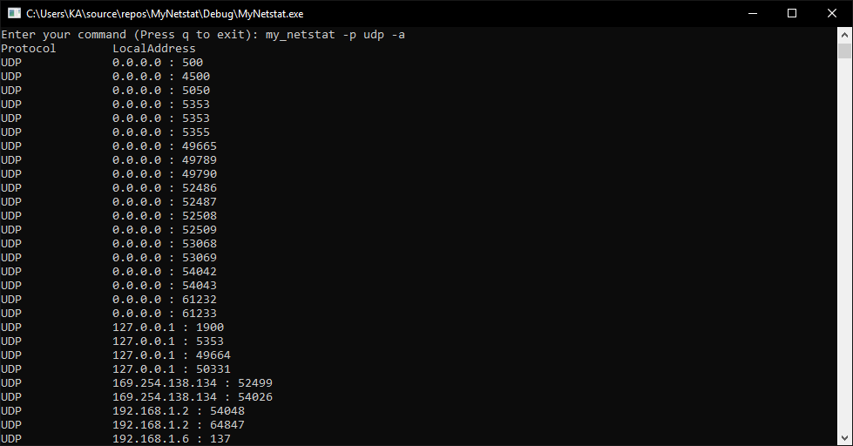
PHẦN II: LẬP TRÌNH MẠNG
3. TRIỂN KHAI VÀ ĐÁNH GIÁ
Kết quả chạy chương trình với tùy chọn my_netstat –p udp -a

Slide 23
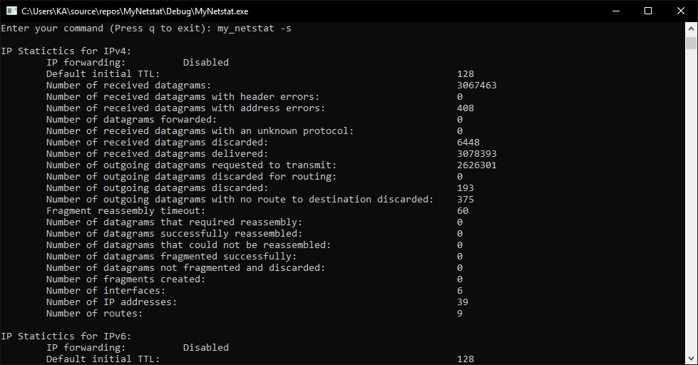
PHẦN II: LẬP TRÌNH MẠNG
3. TRIỂN KHAI VÀ ĐÁNH GIÁ
Kết quả chạy chương trình với tùy chọn my_netstat –s

Slide 24
PHẦN II: LẬP TRÌNH MẠNG
3. TRIỂN KHAI VÀ ĐÁNH GIÁ
* Nhận xét:
Kết quả chạy chương trình đã mô phỏng lại một phần các chức năng của chương trình netstat và đã đáp ứng được yêu cầu đặt ra ban đầu của đề tài.

Slide 25
PHẦN II: LẬP TRÌNH MẠNG
KẾT LUẬN VÀ HƯỚNG PHÁT TRIỂN
Kết luận:
Qua đồ án lập trình mạng này, em học thêm được nhiều kiến thức và kỹ năng:
IP Helper và các ứng dụng của IP Herlper.
Kỹ năng phân tích, thiết kế, triển khai xây dựng và vận hành một ứng dụng.
Rèn luyện kỹ năng lập trình với ngôn ngữ C++.
Hướng phát triển:
Xây dựng thêm các tùy chọn khác cho chương trình my_netstat.
Cải tiến giao diện.

Slide 26
THANK YOU

